Slide 1
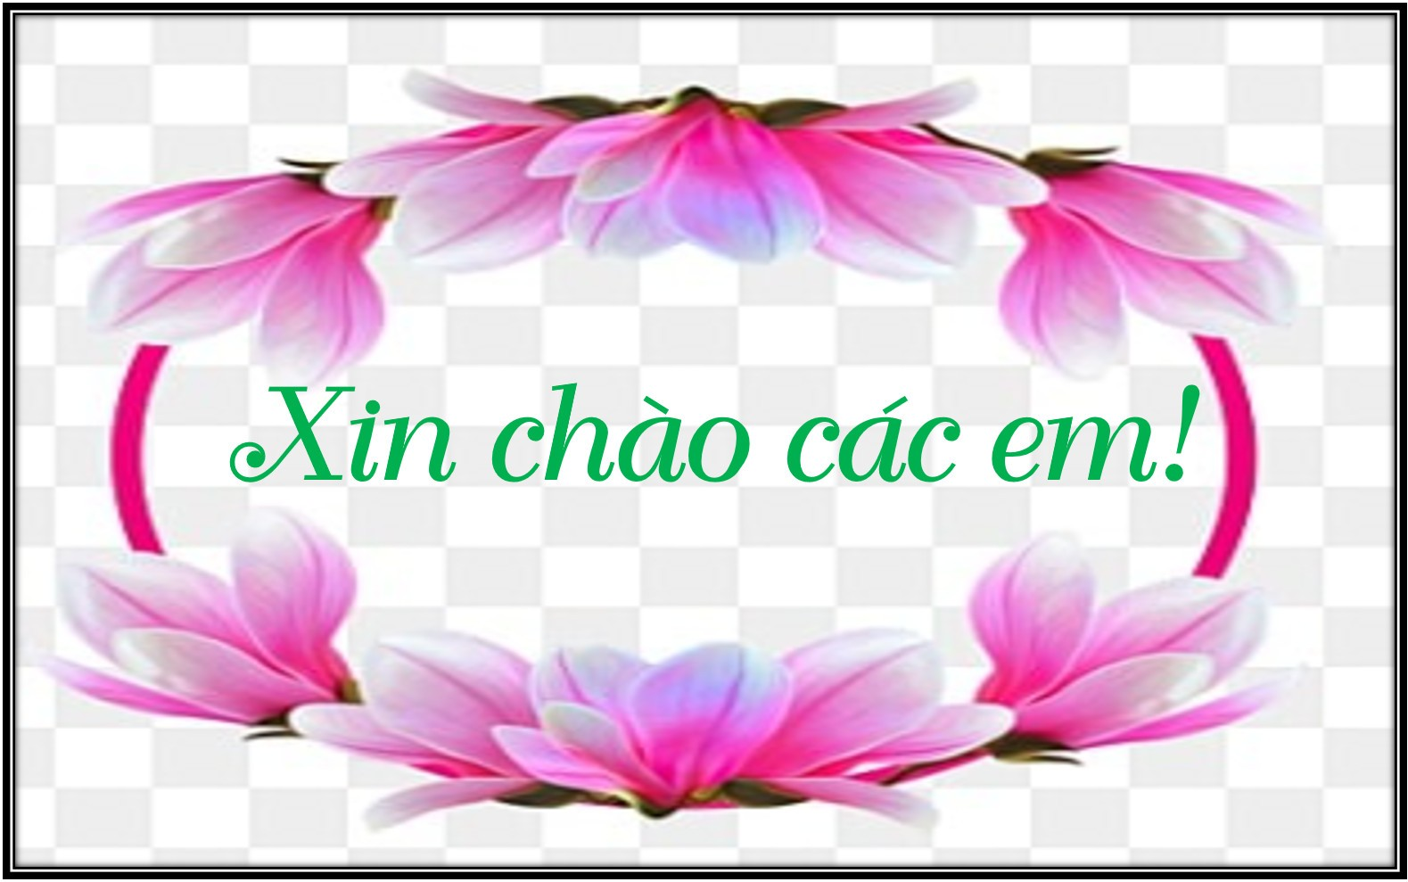

Slide 2

HOẠT ĐỘNG MỞ ĐẦU

Slide 3

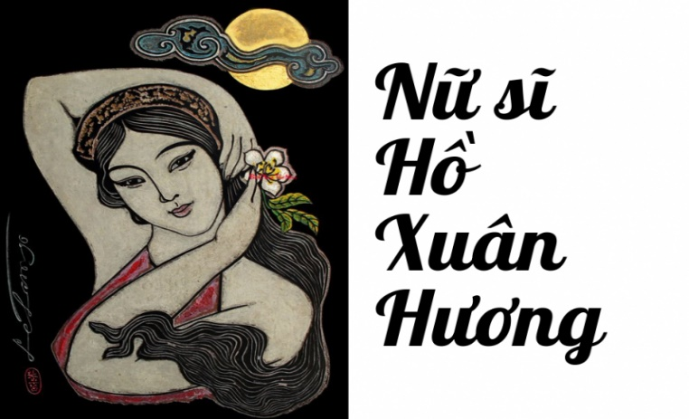
MẢNH GHÉP BÍ MẬT
1
2
3
4
KEY: Các đáp án của các câu hỏi có liên quan gì đến bài học hôm nay?

Slide 4

Câu 1: Tên một phong tục của người Việt gắn với quả cau?
Đáp án: Phong tục ăn trầu của người Việt.

Slide 5
Câu 2: Những câu cao dao sau nói về đề tài gì?
+ Quả cau nho nhỏ
Cái vỏ vân vân
Nay anh học gần
Nay anh học xa...
+ Thưa rằng tôi đi hái dâu
Hai anh mở túi đưa trầu cho ăn.
+ Từ ngày ăn phải miếng trầu
Miệng ăn, môi đỏ, dạ sầu đăm chiêu
Đáp án: Ca dao về đề tài tình yêu, hôn nhân.

Slide 6
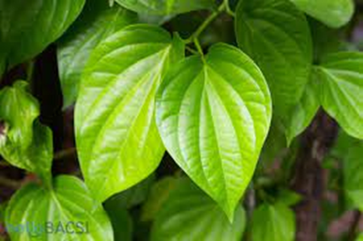
Câu 3: Cho biết tên loài cây trong bức ảnh sau:
Đáp án: Cây trầu không.

Slide 7
Câu 4: Điền từ thích hợp vào thành ngữ sau “xanh như lá, bạc như ...”?
Đáp án:“xanh như lá, bạc như vôi”

Slide 8
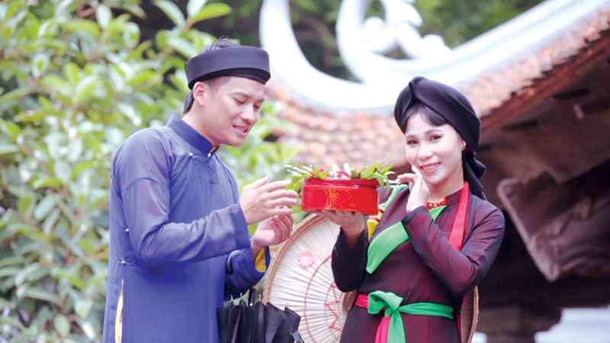

Đọc hiểu văn bản
(Hồ Xuân Hương)

Slide 9

HÌNH THÀNH KIẾN THỨC MỚI

Slide 10

GIỚI THIỆU BÀI HỌC
- VB đọc chính:
+ VB1: Mời trầu (Hồ Xuân Hương)
+ VB2: Vịnh khoa thi Hương (Trần Tế Xương)
+ VB thực hành đọc:
+ + VB1: Xa ngắm thác núi Lư (Lý Bạch)
+ + VB2: Cảnh khuya (Hồ Chí Minh)
- Thể loại: Thơ Đường luật
HS đọc phần Kiến thức Ngữ văn (SGK/tr.38) và cho biết:
1) Nêu tên các văn bản được tìm hiểu ở bài 7?
2) Các VB đọc chủ yếu thuộc thể loại gì?

Slide 11

I. KIẾN THỨC NGỮ VĂN

Slide 12
1. Một số yếu tố thi luật của thơ thất ngôn bát cú và thơ thất ngôn tứ tuyệt Đường luật
Đọc một bài thơ Đường luật (thơ Lí Bạch, thơ Đỗ Phủ, thơ Bà Huyện Thanh Quan, thơ Hồ Xuân Hương,...) mà em biết.

Slide 13
Tìm hiểu về thơ Đường luật.
Thơ Đường luật | 1. Nguồn gốc | ................................................................
 | 2. Thơ Đường luật ở Việt Nam | ...............................................................
 | 3. Các thể thơ Đường luật | ................................................................

Slide 14
a. Thơ Đường luật
Thơ Đường luật
Nguồn gốc | Là thể thơ rất nổi tiếng trong văn học Trung Quốc, có từ thời Đường (618 – 907), sau đó du nhập sang Việt Nam, Triều Tiên, Nhật Bản.
Thơ Đường luật ở Việt Nam | - Thơ ca trung đại: Thơ Đường luật được sáng tác bằng chữ Hán và chữ Nôm. - Thơ ca hiện đại: thơ Đường được sáng tác bằng chữ quốc ngữ.
Các thể thơ Đường luật | Có hai loại: - Thơ thất ngôn (mỗi câu có bảy chữ): gồm hai loại thất ngôn bát cú, thất ngôn tứ tuyệt. - Thơ ngũ ngôn (mỗi câu có 5 chữ)

Slide 15
1. Một số yếu tố thi luật của thơ thất ngôn bát cú và thơ thất ngôn tứ tuyệt Đường luật
a. Thơ Đường luật
b. Thi luật của thơ thất ngôn bát cú và thơ thất ngôn tứ tuyệt Đường luật

Slide 16

b. Thi luật của thơ thất ngôn bát cú và thơ thất ngôn tứ tuyệt Đường luật
Phiếu HT số 02: Tìm hiểu một số yếu tố thi luật của thể thơ thất ngôn bát cú và thể thơ tứ tuyệt Đường luật
Phương diện | Thơ thất ngôn bát cú Đường luật | Thơ thất ngôn tứ tuyệt Đường luật
1. Số câu, số chữ | .................................... | ....................................
2. Bố cục | .................................... | ....................................
3. Niêm | .................................... | ....................................
4. Luật | .................................... | ....................................
5. Vần | .................................... | ....................................
6. Nhịp | .................................... | ....................................
7. Đối | .................................... | ....................................

Slide 17
b. Thi luật của thơ thất ngôn bát cú và thơ thất ngôn tứ tuyệt Đường luật
So sánh | Thơ thất ngôn bát cú Đường luật | Thơ thất ngôn tứ tuyệt Đường luật
1. Số câu, số chữ | 8 câu – mỗi câu 7 chữ. | 4 câu – mỗi câu có 7 chữ.
2. Bố cục | 4 cặp câu tương ứng 4 phần: đề - thực – luận – kết. | 4 câu được triển khai: khởi – thừa – chuyển – hợp.
3. Niêm | - (dính): chữ thứ 2 của hai cặp câu 1-8, 2-3, 4-5, 6-7 phải cùng thanh với nhau. | chữ thứ 2 của Các câu 1-4, 2-3 phải cùng thanh với nhau.
4. Luật | Đường luật buộc phải tuân thủ luật bằng trắc. Nếu chữ thứ hai của câu thứ nhất mang thanh bằng thì bài thơ thuộc luật bằng, nếu mang thanh trắc thì là luật trắc.
5. Vần | Gieo vần bằng ở cuối các câu 1,2,4,6,8 | Gieo vần bằng ở cuối các câu 1,2,4.
6. Nhịp | nhịp 4/3 | 4/3 với thơ thất ngôn (2/3 với thơ ngũ ngôn)
7. Đối | Chủ yếu sử dụng phép đối ở hai câu thực và hai câu luận. | Không bắt buộc phải đối.

Slide 18
1. Một số yếu tố thi luật của thơ thất ngôn bát cú và thơ thất ngôn tứ tuyệt Đường luật
a. Thơ Đường luật
b. Thi luật của thơ thất ngôn bát cú và thơ thất ngôn tứ tuyệt Đường luật
2. Thơ trào phúng và một số thủ pháp nghệ thuật

Slide 19
Phiếu HT số 03: Thơ trào phúng và một số thủ pháp nghệ thuật
Thơ trào phúng là gì? | .............................................................
Giới thiệu đặc điểm của một số thủ pháp nghệ thuật trong thơ trào phúng? | .............................................................

Slide 20
2. Thơ trào phúng và một số thủ pháp nghệ thuật
1. Thơ trào phúng | Là một thể loại đặc biệt của sáng tác văn học, gắn liền với các cung bậc tiếng cười mang ý nghĩa xã hội: - hài hước là sự phê phán nhẹ nhàng; - châm biếm là dùng lời lẽ sắc sảo, thâm thuý để phê phán, vạch trần đối tượng; - đả kích là tiếng cười phủ định, thường dùng để chỉ trích, phản đối gay gắt đối tượng trào phúng.
2. Một số thủ pháp nghệ thuật | Chơi chữ là vận dụng các hiện tượng đồng âm, trái nghĩa, đa nghĩa, từ láy,... trong câu thơ để tạo nên ý nghĩa bất ngờ làm bật ra tiếng cười.
 | Sử dụng khẩu ngữ, ngôn ngữ đời thường một cách hài hước cũng là thủ pháp căn bản tạo nên tiếng cười trong thơ trào phúng.
 | + Cường điệu là nói quá, phóng đại, nhân lên gấp nhiều lần tính chất, mức độ nhằm làm nổi bật tính hài hước của đối tượng.
 | + Tương phản là sử dụng các từ ngữ, hình ảnh,.. trái ngược nhau, tạo nên sự đối lập nhằm khắc hoạ, tô đậm đặc điểm của đối tượng và châm biếm, phê phán, đả kích đối tượng.

Slide 21
II. ĐỌC- TÌM HIỂU CHUNG

Slide 22
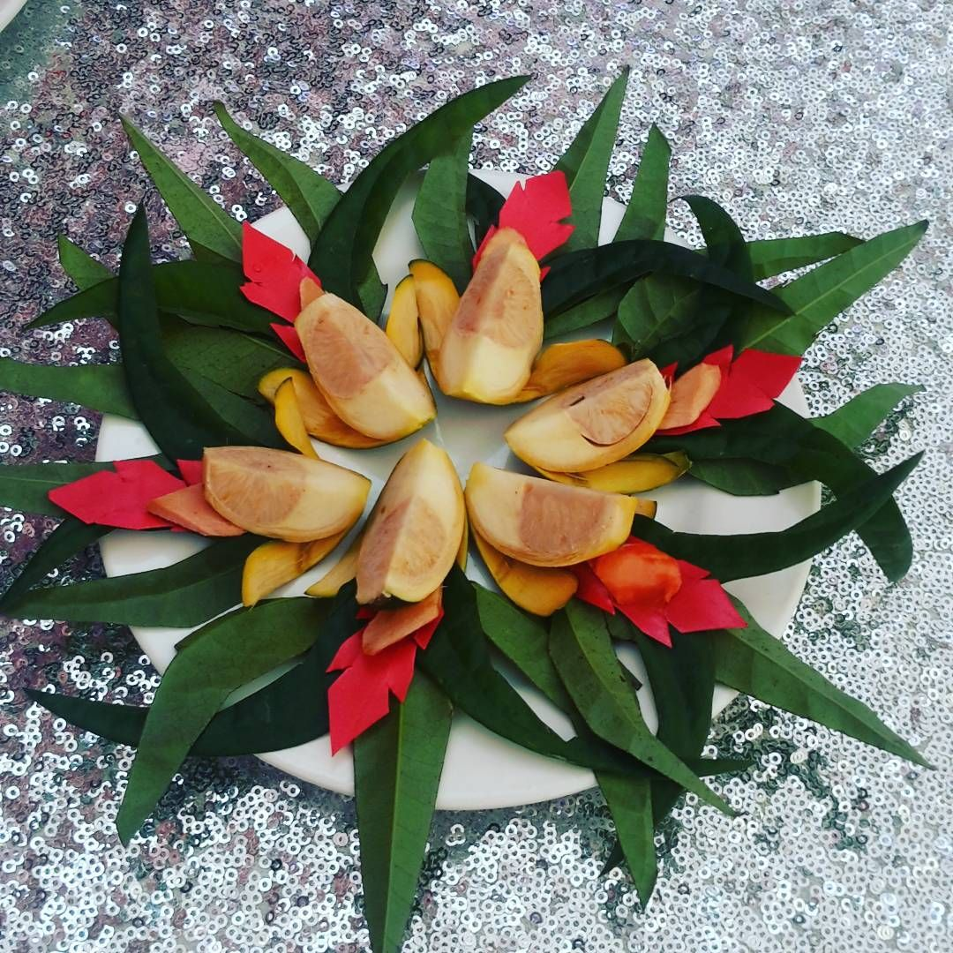
1. Đọc, từ khó
+ Quan sát bài thơ, em thử đoán nhịp của mỗi câu thơ ngắt như thế nào?
+ Em sẽ đọc bài thơ với giọng điệu ra sao?
- Đọc: Đọc diễn cảm hoàn chỉnh bài thơ, chú ý:
+ Ngắt nhịp: 4/3 ở hầu hết các dòng thơ.
+ Giọng điệu: Tâm tình, xót xa

Slide 23
BẢNG KIỂM KĨ NĂNG ĐỌC DIỄN CẢM
Tiêu chí | Có | Không
Đọc trôi chảy, không bỏ từ, thêm từ.
Đọc to, rõ bảo đảm trong không gian lớp học, cả lớp cùng nghe được.
Tốc độ đọc phù hợp.
Sử dụng giọng điệu khác nhau để thể hiện được cảm xúc của chủ thể trữ tình trong bài thơ.

Slide 24
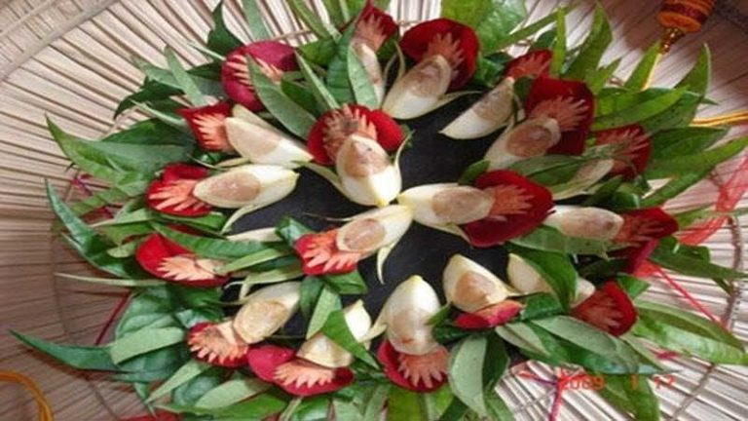
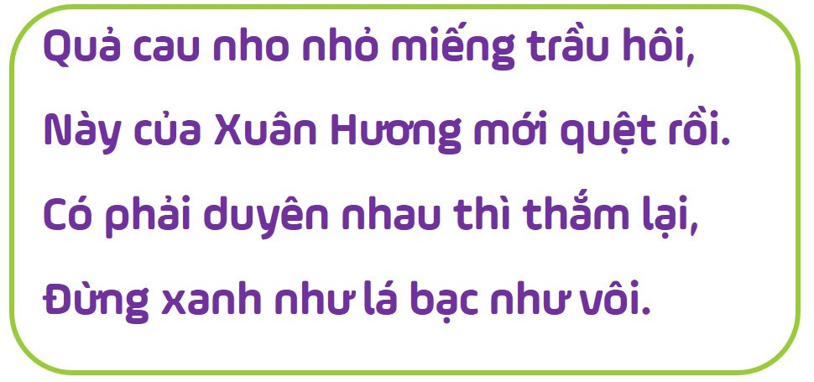
1. Đọc, từ khó
Hồ Xuân hương

Slide 25
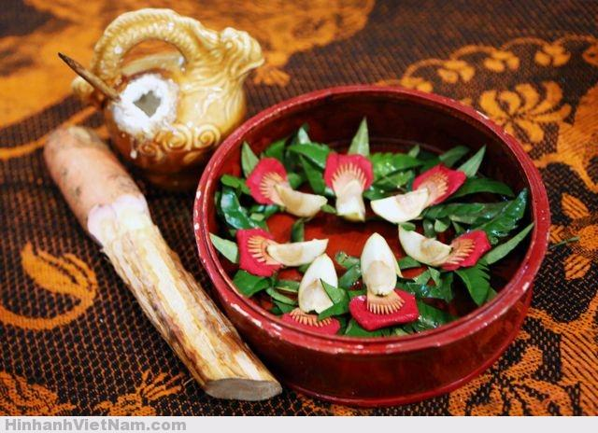
- Phần từ khó:
+ Trong bài thơ, có từ ngữ nào em cần tìm hiểu nghĩa? Thử đoán nghĩa của từ đó?

Slide 26
2. Tìm hiểu chung về văn bản
Hiểu biết của em về tác giả và tác phẩm?

Slide 27
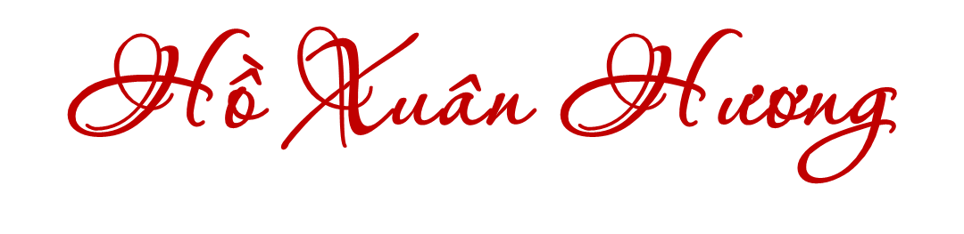

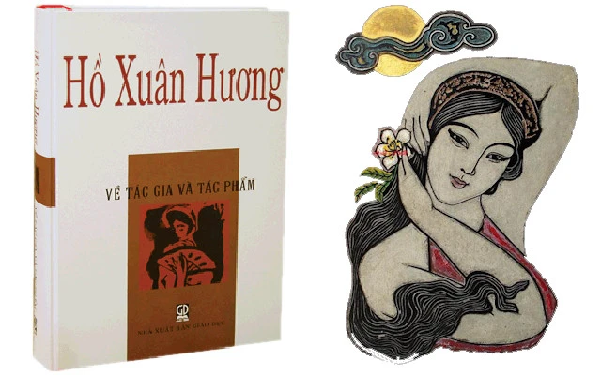
a. Tác giả Hồ Xuân Hương
* Cuộc đời
- Sống vào khoảng nửa cuối thế kỷ XVIII – nửa đầu thế kỷ XIX.
- Quê quán: quê ở Nghệ An nhưng sống chủ yếu ở kinh thành Thăng Long.
- Xuất thân: trong một gia đình nhà nho nghèo, cha làm nghề dạy học.
Cuộc đời Hồ Xuân Hương lận đận, nhiều nỗi éo le
- Con người: xinh đẹp, thông minh, phóng túng, tài hoa, có cá tính mạnh mẽ, sắc sảo.

Slide 28
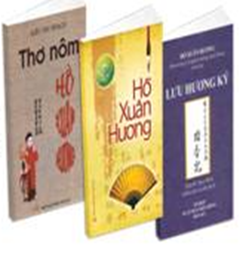
* Sự nghiệp sáng tác
- Sáng tác: nổi tiếng với thơ chữ Nôm (50 bài)
→ Được mệnh danh là “Bà chúa thơ Nôm”.
b. Tác phẩm:
- Thể loại: Thơ Nôm Đường luật, viết theo thể thất ngôn tứ tuyệt.
- Bố cục: Có thể chia bài thơ thành hai phần: hai câu đầu và hai câu cuối.

Slide 29
III. ĐỌC- HIỂU VĂN BẢN

Slide 30

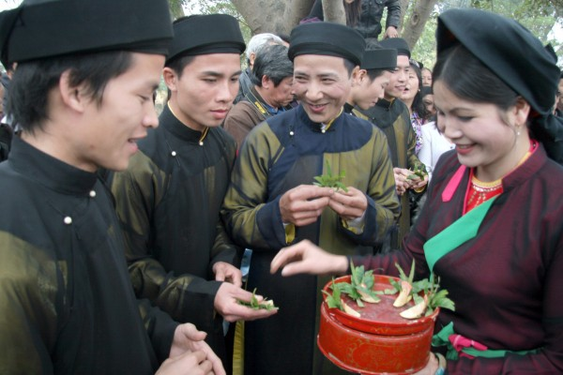
1. Đặc điểm thơ thất ngôn tứ tuyệt Đường luật thể hiện trong bài "Mời trầu”

Slide 31

Phiếu HT số 04 : Tìm hiểu đặc điểm thơ thất ngôn tứ tuyệt Đường luật thể hiện trong bài “Mời trầu”
Xác định đặc điểm của thơ thất ngôn tứ tuyệt được thể hiện qua bài thơ (về niêm, luật, vần và nhịp, đối trong bài thơ). | - Niêm:.................................................... - Luật:..................................................... - Vần:..................................................... - Nhịp:.................................................... - Đối:......................................................
Theo em, ai là người bộc lộ cảm xúc, suy ngẫm trong bài thơ? Cảm xúc nào được thể hiện trong bài thơ? | - Chủ thể trữ tình:............................... - Mạch cảm xúc:.................................
Bài thơ viết về vấn đề gì? | - Chủ đề:...............................................

Slide 32
1. Đặc điểm thơ thất ngôn tứ tuyệt Đường luật thể hiện trong bài "Mời trầu”
- Về luật bằng trắc: Bài thơ luật bằng. (Do chữ thứ 2 của câu thứ nhất “cau” thanh bằng).
- Về niêm: Chữ thứ 2 câu 2 và 3 (của- phải); 1 và 4 (cau- xanh) cùng thanh.
- Vần và nhịp: Bài thơ gieo vần “ôi” ở các chữ cuối của các câu 1,2,4 (hôi- rồi- vôi). Chủ yếu ngắt nhịp 4/3,…
- Về đối: Tiểu đối ở 2 câu (ở câu 1: Quả cau nho nhỏ>< miếng trầu hôi; ở câu 4: xanh như lá><bạc như vôi)

Slide 33
1. Đặc điểm thơ thất ngôn tứ tuyệt Đường luật thể hiện trong bài "Mời trầu”
- Chủ thể trữ tình: chính là tác giả Hồ Xuân Hương
- Mạch cảm xúc: Bài thơ thể hiện tình cảm, cảm xúc của nhà thơ khi “Mời trầu” đồng thời bày tỏ chiêm nghiệm về hoàn cảnh, số phận và khao khát hạnh phúc của thi sĩ.
- Chủ đề: Qua việc mời trầu, một phong tục của người Việt, Hồ Xuân Hương đã thể hiện khát vọng mãnh liệt về tình cảm lứa đôi và phê phán sự bạc bẽo của tình đời.

Slide 34
2. “Mời trầu”- bài thơ mang nét đẹp văn hóa của người Việt

Slide 35
Bài thơ gắn với phong tục gì của người Việt? Nội dung phong tục ấy được thể hiện như thế nào trong tác phẩm này?

Slide 36
Phiếu HT số 05: Tìm hiểu về nội dung một phong tục của người Việt trong bài thơ “Mời trầu”
Tên phong tục | ....................................................................................................
Hình ảnh | .................................................................................................... ......................................................................................................
Các thao tác gắn với việc thực hành | .................................................................................................... ...................................................................................................... .................................................................................................... ......................................................................................................
Ý nghĩa của phong tục | .................................................................................................... ......................................................................................................

Slide 37
2. “Mời trầu”- bài thơ mang nét đẹp văn hóa của người Việt
- Tên phong tục: ăn trầu
- Hình ảnh được nhắc đến trong bài thơ gắn với phong tục ăn trầu:
+ “quả cau”: cau hái về, bổ dọc làm 4 miếng, phơi héo hoặc để tươi ,
+ “lá trầu”: trầu không hái về rửa sạch, cắt dọc,
+ “vôi”: thường được tôi để sẵn trong bình.
- Thao tác gắn liền với việc thực hành phong tục đó:
+ Têm trầu: Lá trầu cắt miếng dài, sau đó quệt vôi, cuộn lại hình “sâu kèn” hoặc hình “cánh phượng”. Sau đó nhai với cau. Quá trình nhai trầu, các thành phần quyện vào nhau tạo thành màu đỏ thắm.

Slide 38
2. “Mời trầu”- bài thơ mang nét đẹp văn hóa của người Việt
- Ý nghĩa của phong tục:
+ Khi có khách đến chơi, người ta thường mời ăn trầu. Việc mời trầu thể hiện nghĩa tình và sự hiếu khách.
+ Trong đám cưới hỏi, khi nhà trai tới hỏi chuyện nhà gái, bao giờ cũng có cơi trầu để bày tỏ nỗi niềm và mong muốn kết mối lương duyên. Bởi thế, mời trầu là hình ảnh tượng trưng cho hạnh phúc lứa đôi, là minh chứng cho sự nên duyên vợ chồng, là niềm vui, là sự chung thủy.

Slide 39
3. Cảm xúc trữ tình

Slide 40
Phiếu HT số 06: Tìm hiểu cảm xúc trữ tình ở hai câu đầu “Quả cau nho nhỏ miếng trầu hôi, Này của Xuân Hương mới quệt rồi.”
Từ ngữ ở hai câu thơ gợi nhớ đến câu cao dao, tục ngữ nào? Nhận xét cách vận dụng của nhà thơ và hiệu quả diễn đạt? | ............................................................................................................................
Chỉ ra những từ ngữ được sử dụng mang dấu ấn cá nhân của Hồ Xuân Hương trong hai câu thơ? | ............................................................................................................................
Những từ đó đã thể hiện thái độ và tình cảm gì của tác giả? | ............................................................. ..............................................................

Slide 41
3. Cảm xúc trữ tình
a. Hai câu đầu: hình ảnh miếng trầu
Quả cau nho nhỏ miếng trầu hôi,
Này của Xuân Hương mới quệt rồi.
- Từ ngữ “quả cau”, “miếng trầu” gợi đến những câu ca dao, tục ngữ về đề tài hôn nhân, tình yêu

Slide 42

+ Ca dao:
++ Quả cau nho nhỏ
Cái vỏ vân vân
Nay anh học gần
Mai anh học xa...
++ Thưa rằng tôi đi hải dâu
Hai anh mở túi đưa trầu cho ăn.
++ Từ ngày ăn phải miếng trầu
Miệng ăn, môi đỏ, dạ sầu đăm chiêu.
+ Tục ngữ: “miếng trầu là đầu câu chuyện”

Slide 43
3. Cảm xúc trữ tình
a. Hai câu đầu: hình ảnh miếng trầu
Quả cau nho nhỏ miếng trầu hôi,
Này của Xuân Hương đã quệt rồi.
- Từ ngữ “quả cau”, “miếng trầu” gợi đến những câu ca dao, tục ngữ về đề tài hôn nhân, tình yêu
- Cách vận dụng của Hồ Xuân Hương: không sử dụng toàn bộ một câu ca dao hay nguyên vẹn một câu tục ngữ; ghép thêm từ, thành phần mới để tạo lập nghĩa mới phù hợp

Slide 44
3. Cảm xúc trữ tình
a. Hai câu đầu: hình ảnh miếng trầu
Quả cau nho nhỏ miếng trầu hôi,
Này của Xuân Hương đã quệt rồi.
Từ ngữ sử dụng mang dấu ấn cá nhân của Hồ Xuân Hương như:
+“trầu hôi”
+ Nhà thơ xưng tên trong bài thơ
+ Từ ngữ “mới quệt” khẳng định cái “tôi”: đầy mạnh mẽ: một miếng trầu vừa têm, vôi mới quệt nên nó còn nóng hổi, còn tinh khôi và chưa thuộc về ai.

Slide 45
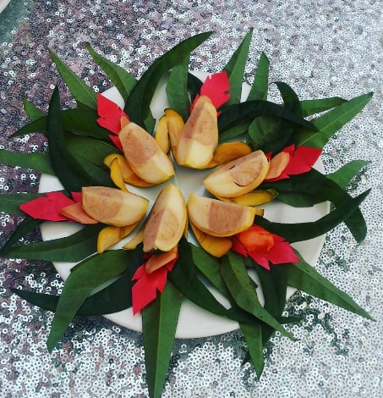
3. Cảm xúc trữ tình
a. Hai câu đầu: hình ảnh miếng trầu
Quả cau nho nhỏ miếng trầu hôi,
Này của Xuân Hương đã quệt rồi.
Chuyện mời trầu đã gửi gắm tình cảm sâu kín, quan niệm về tình yêu và hôn nhân. Đó là tình cảm chân thành, tự nhiên, được bày tỏ rất độc đáo, cá tính, không lẫn vào người khác.
Thái độ và tình cảm của tác giả:
Người con gái mượn hình ảnh nhỏ bé, tầm thường để nói về mình để thể hiện cảm xúc khiêm nhường, chân thật với chàng trai
Người con gái đã gửi tình cảm chân thành, khát vọng về tình yêu, về hôn nhân và hi vọng chàng trai đón nhận nó.

Slide 46
3. Cảm xúc trữ tình
b. Hai câu sau:
Có phải duyên nhau thì thắm lại,
Đừng xanh như lá, bạc như vôi.
KĨ THUẬT HỎI CHUYÊN GIA.

Slide 47
Phiếu HT số 07: Tìm hiểu cảm xúc trữ tình ở hai câu cuối “Có phải duyên nhau thì thắm lại, Đừng xanh như lá bạc như vôi.”
Câu thành ngữ nào được nhà thơ vận dụng trong hai câu cuối? Cách vận dụng của nhà thơ đặc biệt như thế nào? | ............................................................ ............................................................
Phân tích tác dụng của việc sử dụng ngôn từ đó trong việc thể hiện tình cảm, cảm xúc trữ tình của nhà thơ? | .......................................................................................................................

Slide 48
3. Cảm xúc trữ tình
b. Hai câu sau:
Có phải duyên nhau thì thắm lại,
Đừng xanh như lá, bạc như vôi.
- Vận dụng thành ngữ dân gian: “xanh như lá, bạc như vôi”, “xanh vỏ, đỏ lòng”, ...một cách linh hoạt, gợi đến chuyện tình cảm sâu kín trong tâm hồn.
- Cách sử dụng từ ngữ tinh tế: từ chuyện ăn trầu nói đến chuyện tình yêu nam nữ, chuyện hôn nhân:
“có phải duyên nhau” tức là có tình cảm, tình ý với nhau, trai gái có hi vọng sẽ nên duyên.
“thắm lại” : Là màu đỏ thắm của trầu khi ăn
Tượng trưng cho tình yêu nam nữ, hãy trân trọng, hãy tin tưởng nhau.

Slide 49
3. Cảm xúc trữ tình
b. Hai câu sau:
Có phải duyên nhau thì thắm lại,
Đừng xanh như lá, bạc như vôi.
“Đừng xanh như lá, bạc như vôi” Phép tiểu đối nhấn mạnh cá tính, khát vọng tình yêu, phê phán kẻ bạc tình.

Slide 50
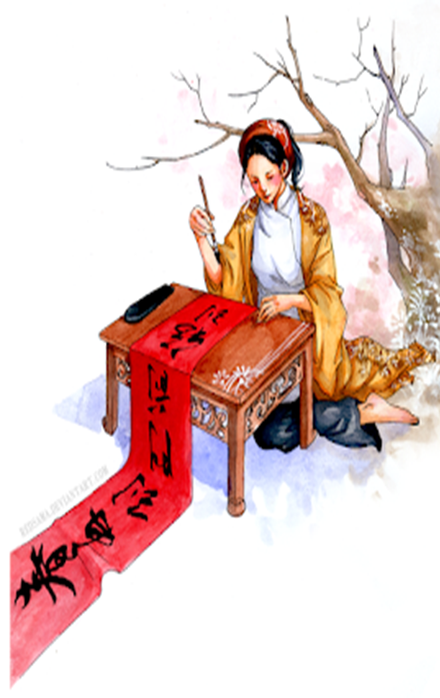
3. Cảm xúc trữ tình
- Cảm xúc, tâm trạng của nhà thơ:
Nhà thơ muốn bày tỏ mong muốn người có duyên với nhau rồi thì hãy biết trân trọng, hãy thắm thiết chứ đừng bội bạc.
Tâm trạng buồn sâu xa, xen lẫn sự trách móc, ngờ vực, xót xa cho thân phận của người phụ nữ trong xã hội cũ.

Slide 51

IV. TỔNG KẾT
- Rút ra những nét đặc sắc về nội dung và nghệ thuật của văn bản?
- Theo em, cách dùng từ ngữ, hình ảnh trong bài thơ của Hồ Xuân Hương có gì độc đáo?
- Em hãy rút ra một số kinh nghiệm khi đọc hiểu thơ Đường luật?

Slide 52

1. Nghệ thuật
- Thể thơ thất ngôn tứ tuyệt hàm súc, cách gieo vần, tiểu đối ở câu 1, 4 tạo sự hài hòa, chặt chẽ.
- Nghệ thuật ẩn dụ, mượn việc tả cảnh vật, vịnh vật để nói chuyện xã hội và diễn tả nội tâm con người.
- Từ ngữ, hình ảnh giản dị, nhưng giàu sức biểu cảm, táo bạo, in đậm cá tính sáng tạo của nữ sĩ.
- Việt hóa thơ Đường mang nét dân gian – dân tộc theo phong cách riêng của Hồ Xuân Hương.

Slide 53
2. Nội dung
Mượn việc miêu tả các sự vật quả cau, lá trầu, quá trình ăn trầu, nhà thơ thể hiện khát vọng mãnh liệt về tình cảm đôi lứa, phê phán sự bạc bẽo của tình đời.
3. Cách đọc – hiểu thơ Đường luật
- Cần xác định và phân tích được kết cấu, cách sử dụng ngôn từ, cách gieo vần, và cách vận dụng các phép đối để thế hiện nội dung phản ánh.
- Chú ý khai thác các biện pháp nghệ thuật như ẩn dụ, mượn việc tả cảnh, vịnh vật để nói chí, nói chuyện tình cảm hoặc phản ánh các vấn đề của đời sống xã hội.
- Nhận thức được tình cảm, cảm xúc của tác giả gửi gắm trong bài thơ. Từ đó rút ra những thông điệp có ý nghĩa cho bản thân.

Slide 54
IV. LUYỆN TẬP

Slide 55

Bài tập 1
Hồ Xuân Hương viết về việc mời trầu nhưng là để nói chuyện tình cảm. Nêu lên điều tác giả muốn nói qua bài thơ này bằng một đoạn văn (khoảng 6 – 8 dòng).
Bài tập 2: Chỉ ra sự giống nhau và khác nhau về thể thơ, đề tài, thái độ của tác giả được thể hiện trong bài thơ Mời trầu của Hồ Xuân Hương với bài ca dao sau:
Miếng trầu ăn kết làm đôi
Lá trầu là vợ, cau tươi là chồng
Trầu xanh, cau trắng cay nồng
Vôi pha với nghĩa, thuốc nồng với duyên

Slide 56
Bài tập 1:
- Yêu cầu về hình thức:
+ Đảm bảo hình thức đoạn văn.
+ Dung lượng khoảng 6- 8 dòng.
- Yêu cầu về nội dung: Trình bày được cảm xúc, ấn tượng cá nhân về tình cảm, cảm xúc mà nhà thơ Hồ Xuân Hương muốn bày tỏ ở bài thơ “Mời trầu”.

Slide 57
Bài tập 1: Bảng kiểm kĩ năng viết đoạn văn:
STT | Tiêu chí | Đạt | CĐ
1 | Đảm bảo hình thức đoạn văn với dung lượng khoảng 6- 8 dòng.
2 | Đoạn văn đúng chủ đề: Tình cảm, cảm xúc mà nhà thơ Hồ Xuân Hương muốn bày tỏ ở bài thơ “Mời trầu”.
3 | Đoạn văn đảm bảo tính liên kết giữa các câu trong đoạn văn.
4 | Đoạn văn đảm bảo về yêu cầu về chính tả, cách sử dụng từ ngữ, ngữ pháp.

Slide 58
Bài tập 1:
Đoạn văn tham khảo: Bài thơ “Mời trầu” của Hồ Xuân Hương ngắn gọn nhưng lại chứa đựng biết bao nhiêu là tâm tình của người phụ nữ. Bài thơ viết về chuyện mời trầu nhưng thực chất là nói chuyện tình người, chuyện nam nữ, tình yêu, hôn nhân. “Có phải duyên nhau thì thắm lại” vừa chứa đựng hi vọng của cô gái với chàng chai về tình duyên, vừa phảng phất nỗi buồn xen lẫn sự trách móc. “Đừng xanh như lá, bạc như vôi” thể hiện sự trách móc, ngờ vực về tình yêu mà chàng trai dàng cho mình. Bài thơ thể hiện khao khát tình yêu, hạnh phúc gia đình mà Hồ Xuân Hương muốn có được.

Slide 59
Bài tập 2:
Giống nhau: |  | Đều qua tục ăn trầu với những thao tác như têm trầu, ăn trầu để nói về chuyện tình cảm.
Khác nhau | Phương diện | Bài ca dao | Mời trầu
 | Thể thơ | Thơ lục bát | Thơ thất ngôn tứ tuyệt Đương luật
 | Đề tài | Chuyện hôn nhân vợ chồng, nói về cái duyên vợ chồng gắn bó keo sơn | Tình yêu nam nữ để tiến đến hôn nhân. Nói về cái duyên giữa chàng trai và cô gái có thể nên duyên hoặc vô duyên nếu đối phương trong tình yêu là kẻ bạc bẽo.
 | Thái độ của tác giả | thể hiện tình cảm chung của mọi người, mang vẻ đẹp nồng hậu của tình vợ chồng kết thúc có hậu. | Ít nhiều có ý vị trào phúng, thể hiện cá tính, hoàn cảnh, số phận của thi sĩ.

Slide 60
V. VẬN DỤNG
Nhóm 1: Tập làm hoạ sĩ, nhạc sĩ
Yêu cầu: HS vẽ tranh minh hoạ nội dung bài thơ hoặc phổ nhạc cho bài thơ.
Nhóm 2: Tập làm hoạt cảnh
Yêu cầu: HS có thể đọc/ ngâm thơ, múa hát/ nhạc kịch; minh hoạ ngắn cho văn bản thơ.

Slide 61
*Rubric đánh giá sản phẩm hoạt động vận dụng, liên hệ:
Mức độ Tiêu chí | Mức 1 | Mức 2 | Mức 3
Vẽ tranh minh hoạ về nội dung bài thơ (10 điểm) | Các nét vẽ không đẹp và các bức tranh còn đơn điệu về hình ảnh, màu sắc. ( dưới 5 điểm) | Các nét vẽ đẹp nhưng các bức tranh chưa thật phong phú. (5-7 điểm) | Các bức tranh với nhiều đường nét đẹp, phong phú, hấp dẫn. (8 -10 điểm)
Đọc diễn cảm/ ngâm thơ | Đúng phát âm, tốc độ đọc chưa hợp lí; ngắt nghỉ chưa đúng nhiều chỗ, ngữ điệu chưa đúng. | Phát âm chuẩn, ngắt nghỉ đúng chỗ; tốc độ đọc phù hợp nhưn ngữ điệu lên xuống giọng còn chưa hợp lí ở một số chỗ. | Phát âm chuẩn, ngắt nghỉ đúng chỗ; tốc độ đọc phù hợp, ngữ điệu lên xuống giọng truyền cảm, phù hợp.
Phổ nhạc cho bài thơ (10 điểm) | Bài hát đúng hướng nhưng chưa đầy đủ nội dung, chưa thu hút. ( 5 – 6 điểm) | Bài hát đủ nội dung nhưng chưa hấp dẫn, chưa tạo được ấn tượng sâu. (7 – 8 điểm) | Bài hát đầy đủ nội dung và hấp dẫn, cuốn hút người nghe, thể hiện tốt, mang lại cảm xúc cho người nghe. (9 - 10 điểm)

Slide 62

HƯỚNG DẪN VỀ NHÀ
- Tìm đọc các bài thơ của Hồ Xuân Hương: Bánh trôi nước, Vịnh cái quạt, Cảnh thu, Tự tình I, II, ...
- Soạn văn bản: “Vịnh khoa thi Hương” (Trần Tế Xương)

Slide 63


